Slide 1
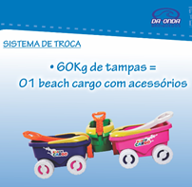
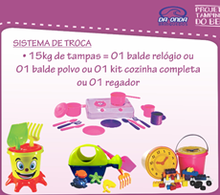
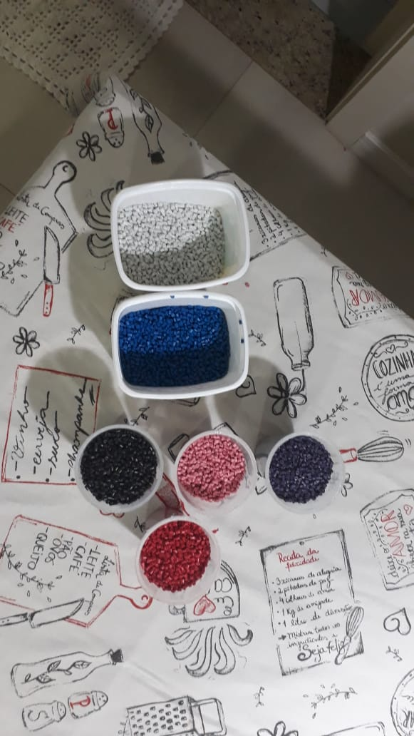
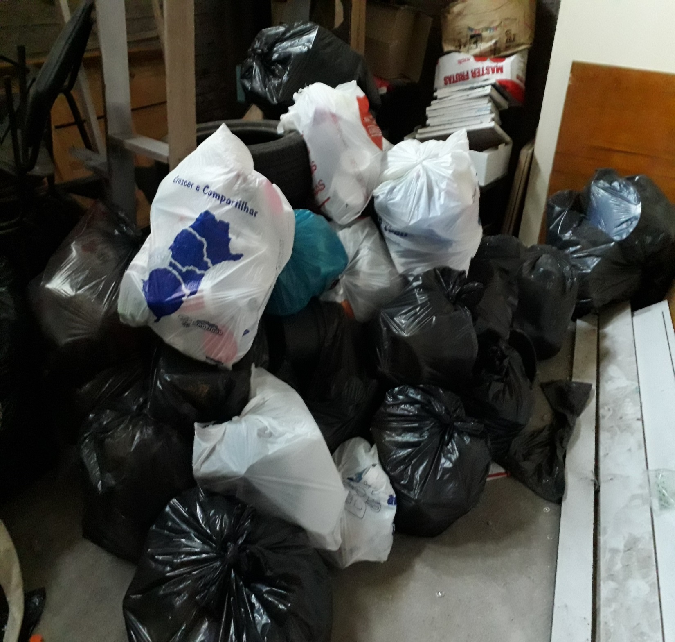
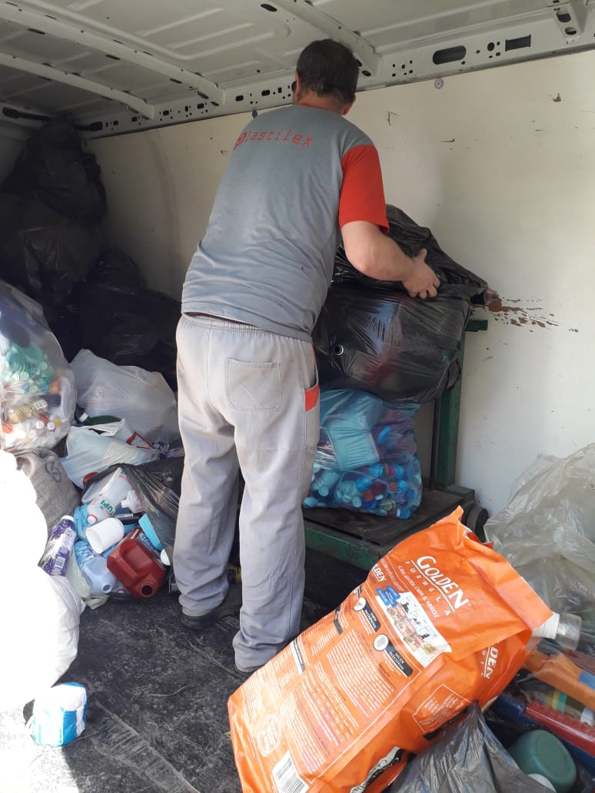
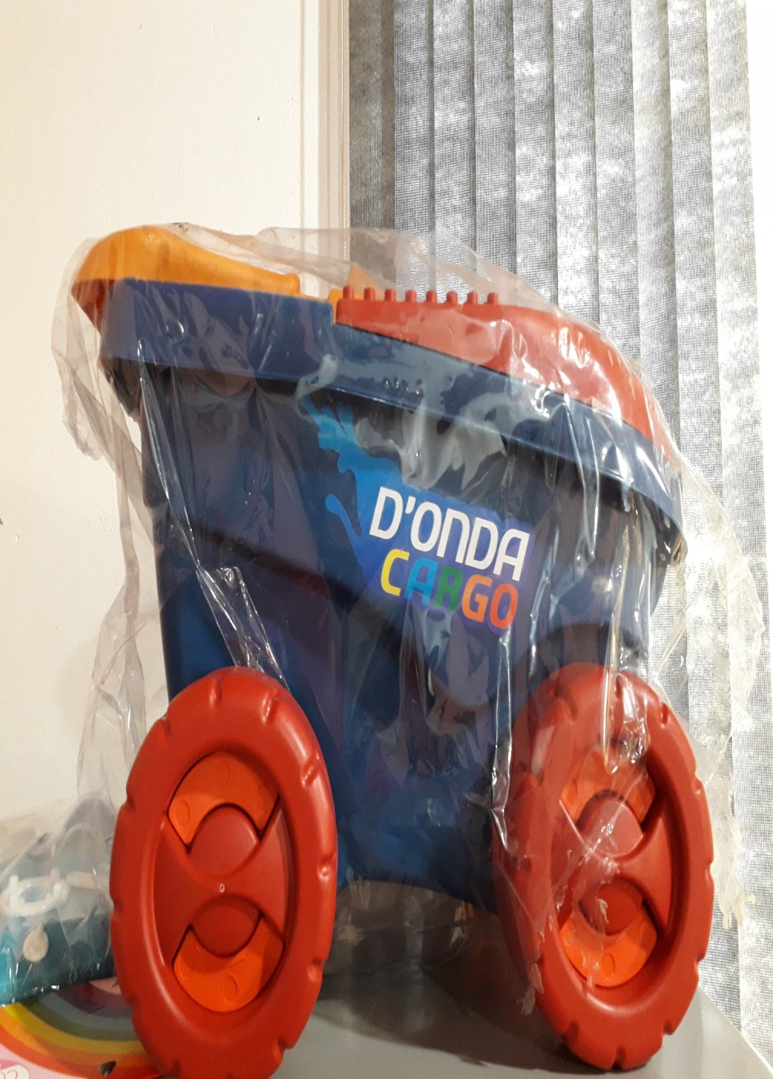
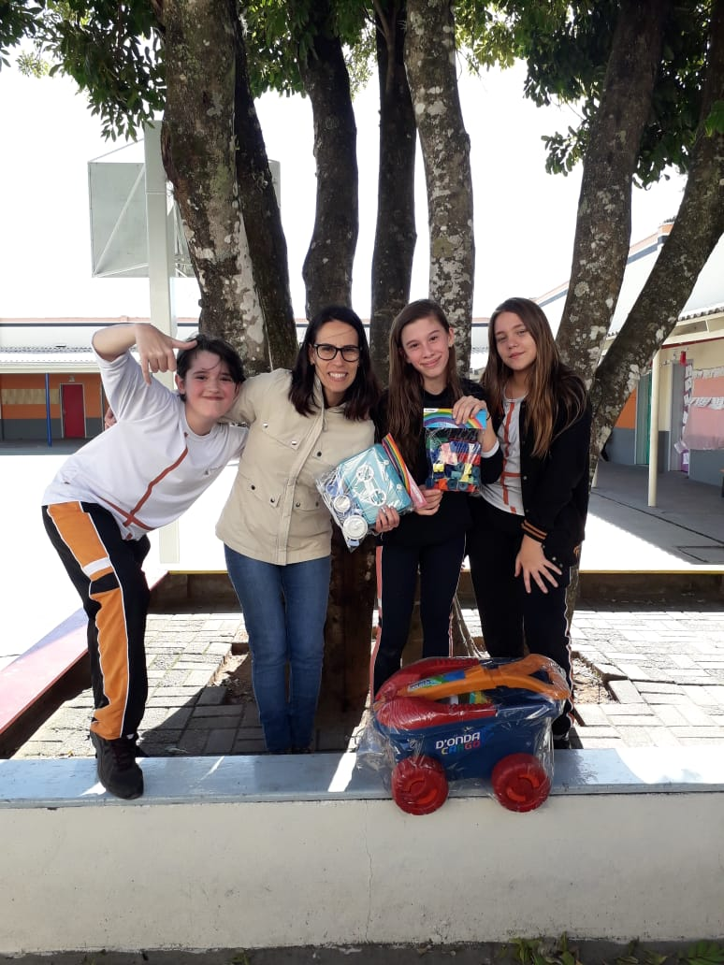
Reciclagem do Plástico
Michella Wantz, Poliana Mattes, Ricardo Hermann
Orientadora: Prof.ª Esp. Bruna Damiani
INTRODUÇÃO
Reciclagem é o processo de transformação de um material, este, foi transformado e chamado de reciclado.
Não pode-se confundir o conceito de reciclagem com reutilização. Na reutilização, o material não é transformado em um novo produto, é apenas reaproveitado.
6. METODOLOGIA
Realizaram-se pesquisas bibliográficas sobre o tema;
Efetuaram-se atividades práticas na escola para a elaboração de pesquisas, entrevistas, caderno de campo, oficinas preparatórias e banner, bem como a campanha para arrecadar os resíduos que iriam para o lixo.
2. OBJETIVOS
Reciclar plásticos que normalmente são descartados de forma indevida.
Reduzir o impacto local do meio ambiente através do recolhimento do plástico.
Sensibilizar os alunos do Colégio Luterano Arthur Konrath para recolher os resíduos.
Entender como funciona o processo de transformação de um material oriundo do plástico em novo produto.
Arrecadar um número significativo de plásticos que poderiam estar em lugares indevidos.
7. RESULTADOS E DISCUSSÕES
A Plastilex faz brinquedos com plásticos reciclados mais densos, como exemplo:
Embalagem de shampoo, tampinha, embalagens de produtos de higiene e limpeza...
Foram arrecadados 80 quilos de plásticos em 2 meses.
Figuras 3 e 4: Sistema de trocas
Fonte: PLASTILEX, 2019
Figuras 1 e 2: resíduos da trituração do plástico (matéria reciclada) e arrecadação dos mesmos de densidade alta no CLAK.
Fonte: do autor
3. PROBLEMA
Como reciclar o plástico?
De que forma a empresa PLASTILEX processa o plástico?
As pessoas realmente sabem os prejuízos que o plástico pode causar ao meio ambiente se não tiver um destino correto?
Figuras 5, 6 e 7: Pesagem do material no CLAK e material arrecadado.
Fonte: do autor
8. CONSIDERAÇÕES FINAIS
A partir de estudos vinculados à proteção ambiental, pode-se afirmar que reciclar traz inúmeros benefícios:
Menor emissão de gases na atmosfera.
Menos resíduos nos centros urbanos para evitar enchentes, por exemplo.
Economia dos recursos naturais.
Além de ser responsável pelo sustento de milhares de famílias.
Conclui-se que, reciclar ou reaproveitar o plástico é de suma importância para proteger o ambiente o qual vivemos, além de dar sustento às famílias que dependem do “lixo” para sobreviver.
4. HIPÓTESE
Através da parceria com a empresa Plastilex, é possível reduzir os impactos que resíduos plásticos podem causar à natureza.
Através de um processo de reciclagem, com maquinários específicos, é possível que o grupo colete o material e reverta em brinquedos aos alunos.
5. JUSTIFICATIVA
Optou-se por este tema em razão da problemática ambiental. Faz-se necessário defender o meio ambiente reciclando resíduos, bem como deseja-se apoiar a escola para arrecadar brinquedos para as crianças da Educação Infantil.
9. REFERÊNCIAS BIBLIOGRÁFICAS
A RECICLAGEM E O MEIO AMBIENTE. Reciclar traz inúmeros benefícios: economia de energia, menor emissão de gases na atmosfera, além de ser responsável pelo sustento de milhares de famílias. Disponível em: <www.plasticotransforma.com.br/pnrs-repense-reduza-reutilize-recicle>. Acesso em: julho de 2019.
PLASTILEX. Empresa amiga da natureza. Disponível em: <www.plastilex.com.br/>. Acesso em: maio de 2019.

